Slide 1

Сфера централізованого водопостачання та водовідведення в умовах війни

Slide 2




СТАН СФЕРИ ЦЕНТРАЛІЗОВАНОГО
ВОДОПОСТАЧАННЯ ТА ВОДОВІДВЕДЕННЯ
В УМОВАХ ВІЙНИ
В Україні послуги із централізованого водопостачання та водовідведення надають
З початку повномасштабного військового вторгнення у сфері водопостачання та водовідведення було пошкоджено:
2319 підприємств (68% КП; 28% ПП; 4% ДП)
68,7 % споживачів мають доступ до систем централізованого водопостачання ( близько 97% міст, 89 % селищ та 26,2 % сіл)
Водопровідно-каналізаційне
господарство
589 об’єктів
пошкоджено
228 об’єктів
відновлено
53,4 % споживачів мають доступ до систем централізованого водовідведення (95 % міст, 66,7 % селищ та 1,8% сіл)
Водопровідно-каналізаційні мережі
Основні проблеми:
1108,5 км
пошкоджено
278,2 км
відновлено
зношеність основних фондів — 33-45 %;
недостатня доступність до послуг

Slide 3




ЕКОНОМІКА У СФЕРІ ЦЕНТРАЛІЗОВАНОГО ВОДОПОСТАЧАННЯ ТА ВОДОВІДВЕДЕННЯ
Кредиторська заборгованість
підприємств ВКГ 22,3 млрд грн.*
За 2024 рік підприємства сфери централізованого водопостачання та водовідведення отримали збитки у сумі 5,1 млрд гривень (фінансовий результат від звичайної діяльності відповідно до фінансової звітності підприємств), що на 2,8 млрд грн (або на 122%) більше ніж сума збитків за 2023 рік (за 2023 рік – 2,3 млрд грн)
Борги населення за отримані
послуги 9+ млрд грн.*
Борги підприємств ВКГ за
Електроенергію 11,2 млрд грн.
Різниця в тарифах 2,7 млрд грн.
* Станом на 01.01.2025

Slide 4
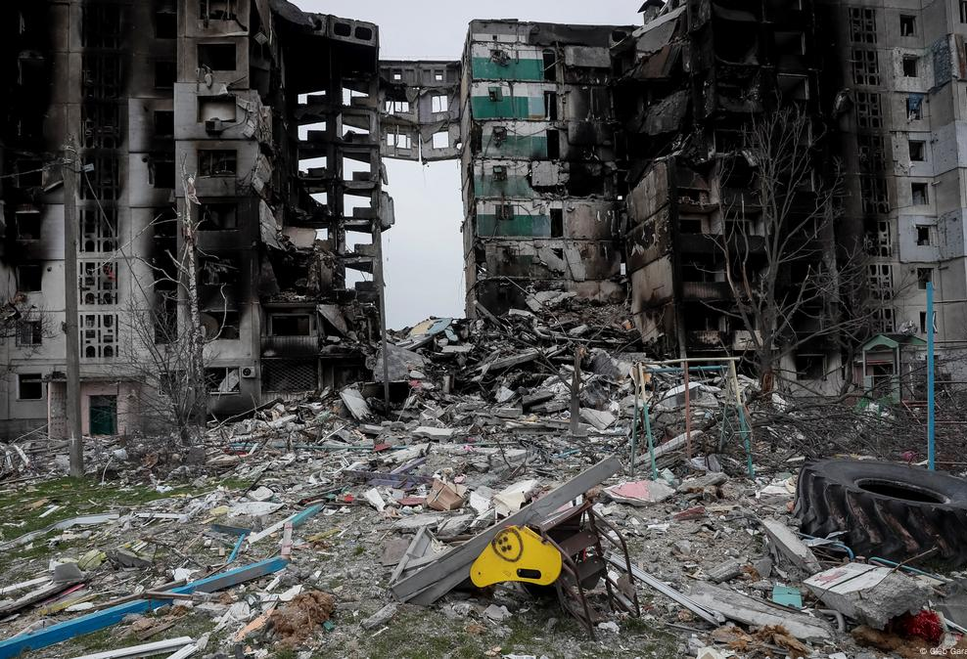
ЗБИТКИ ВІД ВІЙНИ У СФЕРІ ЦЕНТРАЛІЗОВАНОГО ВОДОПОСТАЧАННЯ
ТА ВОДОВІДВЕДЕННЯ (дані RDNA4)
$ 4,6 млрд дол США*
пряма шкода нанесена інфраструктурі
$ 12,7 млрд дол США*
збитки у сфері централізованого водопостачання та водовідведення
$ 11,3 млрд дол США*
загальні потреби у відновленні сфери централізованого водопостачання та водовідведення
* Станом на 01.01.2025

Slide 5
ГУМАНІТАРНА ДОПОМОГА ПІДПРИЄМСТВАМ СФЕРИ ВОДОПОСТАЧАННЯ ТА ВОДОВІДВЕДЕННЯ
В УМОВАХ ВІЙНИ
Законом України від 21.08.2024 № 3914-ІХ «Про внесення зміни до статті 15 «Прикінцеві та перехідні положення» Закону України «Про гуманітарну допомогу» розширено перелік набувачів гуманітарної допомоги на період дії воєнного стану».
Встановлено, що на період дії воєнного стану отримувачами та/або набувачами гуманітарної допомоги для забезпечення надання комунальних послуг споживачам можуть бути суб'єкти господарювання (незалежно від форми власності), які надають комунальні послуги та є операторами об'єктів критичної інфраструктури, що потребують невідкладного відновлення або забезпечення стабільного функціонування для надання комунальних послуг..
Наказом Міністерства розвитку громад, територій та інфраструктури України від 29 січня 2025 року № 122 утворено Робочу групу з питань погодження передачі гуманітарної допомоги від отримувачів до набувачів для забезпечення надання комунальних послуг споживачам.

Slide 6

ЕНЕРГЕТИЧНА МОДЕРНІЗАЦІЇ ПІДПРИЄМСТВ СФЕРИ ЦЕНТРАЛІЗОВАНОГО ВОДОПОСТАЧАННЯ ТА ВОДОВІДВЕДЕННЯ
Програма Енерговода сприятиме впровадженню цілісної державної політики, спрямованої на підвищення енергетичної ефективності систем водопостачання та водовідведення.
ГОЛОВНІ ЗАВДАННЯ ДЕРЖАВНОЇ ЦІЛЬОВОЇ ПРОГРАМИ
Урядом 15.11.2024 схвалено розпорядження КМУ № 1133-р, яким затверджено Державну цільову економічну програму енергетичної модернізації підприємств водопостачання та водовідведення, які перебувають у державній або комунальній власності, на період до 2030 року
Очікувана загальна вартість Програми
1. ФОРМУВАННЯ ІННОВАЦІЙНОГО СЕРЕДОВИЩА
2. ПІДВИЩЕННЯ ІНСТИТУЦІЙНОЇ СПРОМОЖНОСТІ ПІДПРИЄМСТВ
3. МОДЕРНІЗАЦІЯ СИСТЕМ ВОДОПОСТАЧАННЯ
ТА ВОДОВІДВЕДЕННЯ
оптимізація систем водопостачання та водовідведення
400 населених пунктів
заміна неефективного насосного обладнання — 20 тис. штук
скорочення питомих показників енергоємності — 30 %
зменшення втрат та витрат питної води — 20 %
створення не менш як 10 тис. робочих місць у будівництві та не менше як 50 тис. робочих місць у промисловості
скорочення викидів СО₂ на 420 тис т/рік
50 млрд грн

Slide 7
ДЕРЖАВНА ЦІЛЬОВА ПРОГРАМА ЕНЕРЕТИЧНОЇ МОДЕРНІЗАЦІЇЇ ПІРПРИЄМСТВ ВОДОПОСТАЧАННЯ ТА ВОДОВІДВЕДЕННЯ
БЮДЖЕТ ПРОГРАМИ
ДО КІНЦЯ 2030 РОКУ
25%
50 млрд грн
Фінансування Програми з державного бюджету – не раніше 2027 року
(з другого бюджетного періоду після скасування воєнного стану)
50%
ЗАГАЛЬНИЙ БЮДЖЕТ ПРОГРАМИ ДО КІНЦЯ 2030 РОКУ
25%
Державний
бюджет
Місцевий
бюджет
Інші
джерела

Slide 8
ПРОГРАМА ТЕХНІЧНОЇ МОДЕРНІЗАЦІЇ ПІДПРИЄМСТВ СФЕРИ ВОДОВІДВЕДЕННЯ
Програма Екостоки сприятиме покращенню ефективності систем водовідведення у технічному, економічному та системному характері, комплексного вирішення проблем водовідведення, будівництва/реконструкції каналізаційних очисних споруд, зменшенню скидів стічних вод, охорони навколишнього природного середовища.
Урядом схвалено Концепцію Державної цільової екологічної програми технічної модернізації підприємств водовідведення та очищення стічних
вод, (розпорядження КМУ від 07.02.2025 №91-р). Відповідно до якої,
Мінрозвитку впродовж шести місяців має розробити та подати на розгляд
Уряду Програму Екостоки.
впровадження систем екологічного управління (ISO14001)
забезпечення 100% очищення комунальних стічних вод перед
скиданням до водних об’єктів у населених пунктах з п.е більше 5 тис.
збільшення доступу населення до систем централізованого
водовідведення до 70%
забезпечення населених пунктів 100+ тис системами доочищення СВ
забезпечення населених пунктів 10+ тис очисними спорудами повного циклу біологічного очищення;
забезпечення населених пунктів чисельністю більше 2 тис. первинною очисткою стічних вод
впровадження систем повторного використання продуктів очищення стічних вод (системи доочищення стічних вод за яких можливе їх повторне використання, системи переробки та утилізації осадів стічних вод)

Slide 9

ДЕРЖАВНА ЦІЛЬОВА ЕКОЛОГІЧНА ПРОГРАМА ТЕХНІЧНОЇ МОДЕРНІЗАЦІЇ ПІДПРИЄМСТВ ВОДОВІДВЕДЕННЯ ТА ОЧИЩЕННЯ СТІЧНИХ ВОД
БЮДЖЕТ ПРОГРАМИ
ДО КІНЦЯ 2034 РОКУ
20%
500 млрд грн
Фінансування Програми з державного бюджету – не раніше 2027 року
(з другого бюджетного періоду після скасування воєнного стану)
50%
ЗАГАЛЬНИЙ БЮДЖЕТ ПРОГРАМИ ДО КІНЦЯ 2030 РОКУ
30%
Державний
бюджет
Місцевий
бюджет
Інші
джерела

Slide 10


МІЖНАРОДНА ДОПОМОГА ТА СПІВПРАЦЯ У ВІДНОВЛЕННІ СФЕРИ ЦЕНТРАЛІЗОВАНОГО
ВОДОПОСТАЧАННЯ ТА ВОДОВІДВЕДЕННЯ
В УМОВАХ ВІЙНИ
Активно ведеться співпраця з міжнародними партнерами.
Починаючи з лютого 2022 року вже залучено коштів для відновлення систем водопостачання та водовідведення на суму більш ніж 350 млн. дол. США.

Slide 11
МІЖНАРОДНА ДОПОМОГА ТА СПІВПРАЦЯ У ВІДНОВЛЕННІ СФЕРИ ЦЕНТРАЛІЗОВАНОГО
ВОДОПОСТАЧАННЯ ТА ВОДОВІДВЕДЕННЯ
«Програма відновлення України ІІІ». Відповідно до угоди між Україною та Європейським інвестиційним банком, передбачається залучення 100 млн євро на фінансування заходів, спрямованих на реалізацію проектів з відновлення інфраструктури, зокрема відбір здійснюється за напрямом «Будівництво, реконструкція, капітальний ремонт об’єктів водопостачання та водовідведення». Наразі за цим напрямом вже відібрано проєкти з орієнтовним бюджетом 1,8 млрд грн (Транш А).
Наразі Мінрозвитку активно співпрацює з такими установами, як Світовий банк, Європейський інвестиційний банк, Європейський банк реконструкції та розвитку (ЄБРР), Кредитною установою для відбудови (KWF), а також з урядами країн-партнерів.
В квітні 2025 р. підписано дві фінансові угоди між Україною та Європейським інвестиційним банком на загальний обсяг 200 млн євро, які спрямовані на реалізацію проєкту «Відновлення водопостачання та водовідведення України» (передбачатиме модернізацію муніципальної водної інфраструктури) та проєкту «Програма відновлення України ІІІ» Транш В (передбачатиме відновлення об’єктів комунальної та соціальної інфраструктури) (розпорядження Кабінету Міністрів України від 01.04.2025 №285-р «Про залучення коштів позики від Європейського інвестиційного банку для реалізації проекту “Відновлення водопостачання і водовідведення України”)

Slide 12
ЄВРОІНТЕГРАЦІЙНА ДІЯЛЬНІСТЬ МІНРОЗВИТКУ У СФЕРИ ЦЕНТРАЛІЗОВАНОГО ВОДОПОСТАЧАННЯ ТА
ВОДОВІДВЕДЕННЯ 2024/2030
ІМПЛЕМЕНТАЦІЯ ДИРЕКТИВ ЄС
1. ЕТАП — Прийняття базових законів за напрямами
Директива 91/271/ЄЕС
Директива (ЄС) 2020/2184
Директива 2012/27/ЄС
ЗУ «Про водовідведення та очищення стічних вод»
ЗУ «Про питну воду та питне водопостачання»
ЗУ «Про енергетичну ефективність»
2. ЕТАП — Впровадження нового регулювання (НПА)
Прийнято підзаконних НПА
Постанов КМУ — 7
Розпорядження КМУ — 2
Накази Мінрозвитку — 6
Розроблено підзаконних НПА
Постанов КМУ— 9
Розпорядження КМУ— 2
Наказів Мінрозвитку — 14
3. ЕТАП — Практичне впровадження стандартів ЄС в сфері водопостачання та водовідведення
Директива Ради 91/271/ЄЕС
Директива 2020/2184/ЄС
Розроблення Державної цільова екологічна програма технічної модернізації систем водовідведення та очищення стічних вод, що перебувають у державній або комунальній власності на 2025-2035 роки (передбачено Концепцією програми Екостоки постанова КМУ від 07.02.2025 №91-р)
Розроблення Концепції та схвалення Державної цільової соціальної програми «Питна вода» на період до 2025-2035
Прийняття ВРУ проєкту Закону України «Про внесення змін до деяких законів України щодо удосконалення норм законодавства у сфері питного водопостачання та водовідведення»

Slide 13
ГАРМОНІЗАЦІЯ НАЦІОНАЛЬНОГО ЗАКОНОДАВСТВА У СФЕРИ ЦЕНТРАЛІЗОВАНОГО ВОДОПОСТАЧАННЯ ТА
ВОДОВІДВЕДЕННЯ ДО ВИМОГ ЄС
ІМПЛЕМЕНТАЦІЯ ДИРЕКТИВ ЄС
Закон України № 2887-IX від 12.01.2023 «Про водовідведення та очищення стічних вод»
Постанова Кабінету Міністрів України № 548 від 14.05.2024 «Про затвердження Порядку проведення оцінки стану водовідведення та очищення стічних вод»
Постанова Кабінету Міністрів України № 378 від 02.04.2024 «Про затвердження Порядку очищення стічних вод перед скиданням в уразливих зонах».
Постанова Кабінету Міністрів України № 364 від 29.03.2024 «Про затвердження Порядку розроблення нормативів гранично допустимого скидання забруднюючих речовин до систем централізованого водовідведення»
Постанова Кабінету Міністрів України № 61 від 21.01.2025 «Про затвердження Порядку здійснення державного моніторингу у сферах питної води, питного водопостачання та водовідведення »
Наказ Міністерства регіонального розвитку, будівництва та житлово-комунального господарства «Про затвердження Правил приймання стічних вод до систем централізованого водовідведення» № 316 від 1.12.2017
Наказ Міністерства інфраструктури «Про затвердження Порядку ведення первинного обліку обсягів утворення, оброблення, зберігання та утилізації осадів стічних вод» № 643 від 17.07.2024
Розпорядження Кабінету Міністрів України № 91-р від 07.02.2025 «Про схвалення Концепції Державної цільової екологічної програми технічної модернізації підприємств водовідведення та очищення стічних вод, що перебувають у державній або комунальній власності, на період до 2034 року».

Slide 14
Дякую за увагу!
Контактна інформація: Департамент систем життєзабезпечення Мінрозвитку 351 46 59 mtu@mtu.gov.ua

